Slide 1
Funções

Slide 2
Definição de funções
Uma função é um bloco de códigos designado para realizar uma tarefa.
function oProduto(n1, n2) {
return n1 * n2;
// Retorna o produto de n1 com n2
}
Uma função é executada quando é invocada por alguém.
oProduto(2, 5); // Isso retornará 10

Slide 3
Funções como expressão
Podemos atribuir uma função anônima a uma variável
let nomeFuncao = function() {
console.log("Olá");
};
nomeFuncao();

Slide 4
Funções arrow
Recém chegada ao JavaScript, as chamadas funções arrow podem ser declaradas da seguinte forma:
let nomeFuncao =()=> {
console.log("Olá");
};
nomeFuncao();

Slide 5
Escopo
O escopo de uma variável é o contexto em que ela é visível.
function soma() {
var numero = 4;
return numero + numero;
}
Neste exemplo, numero é uma variável local
var numero = 4;
function soma() {
return numero + numero;
}

Slide 6
Funções aninhadas
Podemos ter uma função dentro de outra função.
A função aninhada será visível apenas dentro da função pai.
function circunferencia (raio) {
function diametro() { // função aninhada
return 2*raio; // raio é uma variável da função pai
}
return Math.PI * diametro(); // invocamos a função
}

Slide 7
Callbacks

Slide 8
Callbacks
Callback é uma função passada como parâmetro a outra função, que será executada após o término da primeira.
JavaScript é uma linguagem assíncrona. Isso significa que é possível executar uma invocação sem saber quando ela termina. Para poder administrar essa situação, utilizamos o padrão de design callback.
Os callbacks podem ser usados de várias formas. No próximo exemplo, utilizamos um callback com uma função anônima.

Slide 9
function a(callback){
setTimeout( function(){
console.log( 'a vem primeiro');
callback();
}, 3000 );
}
function b(){
console.log( 'b vem depois' );
}
a( b );
O Resultado seria:
a vem primeiro
b vem depois

Slide 10
Promises

Slide 11
Promises
Uma promise representa um substituto para um valor que não necessariamente é conhecido no momento da execução do código, permitindo assim a associação de métodos de tratamento seja para o sucesso ou para a falha de uma ação assíncrona, dando assim a possibilidade de tratar de forma síncrona esses processos.

Slide 12
const test01 = new Promise((resolve, reject) => {
setTimeout( function(){
resolve('a vem primeiro');
}, 3000 )
})
const test02 = new Promise((resolve, reject) => {
resolve('b vem depois');
})
test01.then(function(res) {return console.log(res)})
.then(function() {return test02})
.then(function(res) {return console.log(res)});
O Resultado seria:
a vem primeiro
b vem depois

Slide 13
Async / Await

Slide 14
Async / Await
Uma forma mais confortável de lidar com promises, o async/await foi trazido para o javascript no ES8 e facilita a legibilidade e a escrita de processos assíncronos.

Slide 15
const asyncFunction = async () => {
try{
const firstPart = await test01;
const secondPart = await test02;
console.log(firstPart)
console.log(secondPart);
}
catch(err){
console.log(err);
}
}
asyncFunction();
O Resultado seria:
a vem primeiro
b vem depois

Slide 16
Arrays

Slide 17
Métodos de arrays - forEach
Exemplo:
let array = [1, 5, 7]
array.forEach(function(value, index) {
console.log("No índice: " + index + " está o valor: " + value);
});
Resultado:
No índice: 0 está o valor: 1
No índice: 1 está o valor: 5
No índice: 2 está o valor: 7

Slide 18
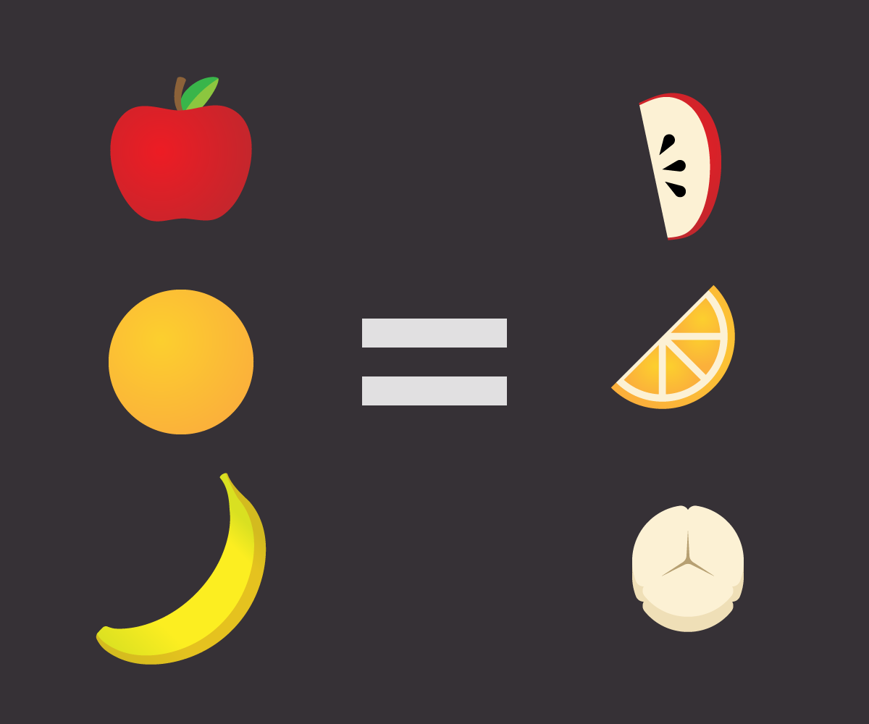
Métodos de arrays - map
O map é usado para modificar cada um dos itens de um array utilizando uma função determinada.
let array = [1, 5, 7]
array.map(function(numero) {
return numero * 2;
});
Resultado: [2, 10, 14]
O resultado é um novo array.

Slide 19
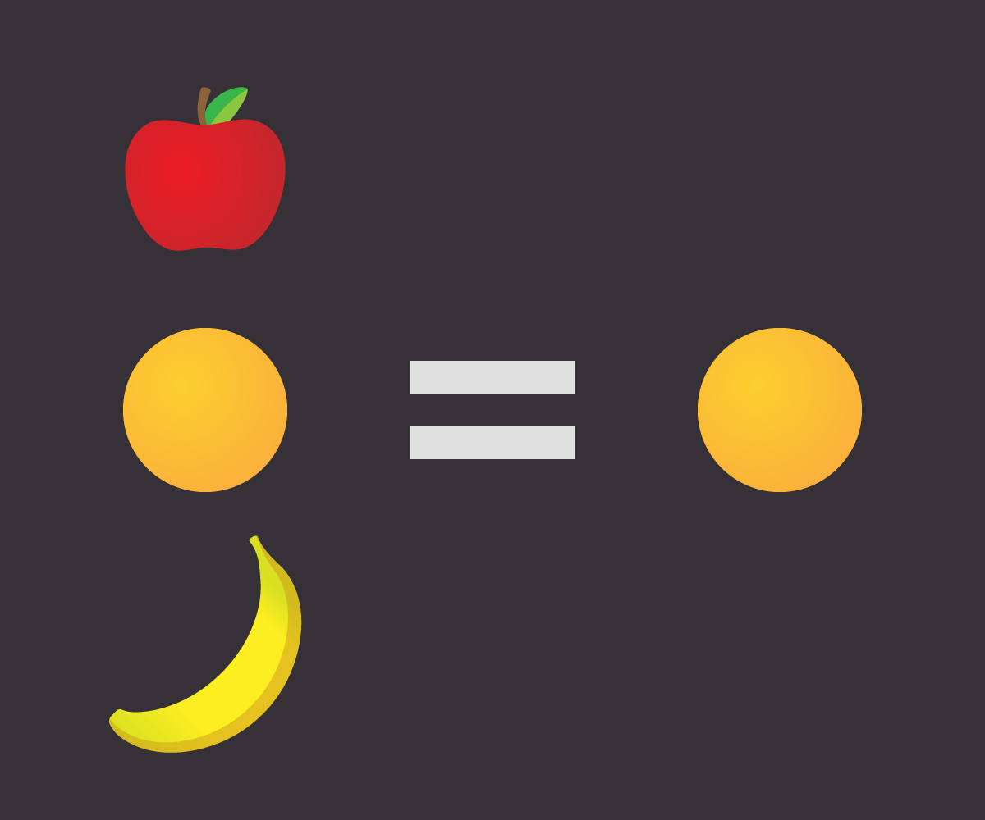
Métodos de arrays - filter
O filter é usado para filtrar alguns elementos de um array.
let array = [13, 18, 20]
array.filter(function(numero) {
return (numero >= 18);
});
Resultado: [18, 20]

Slide 20
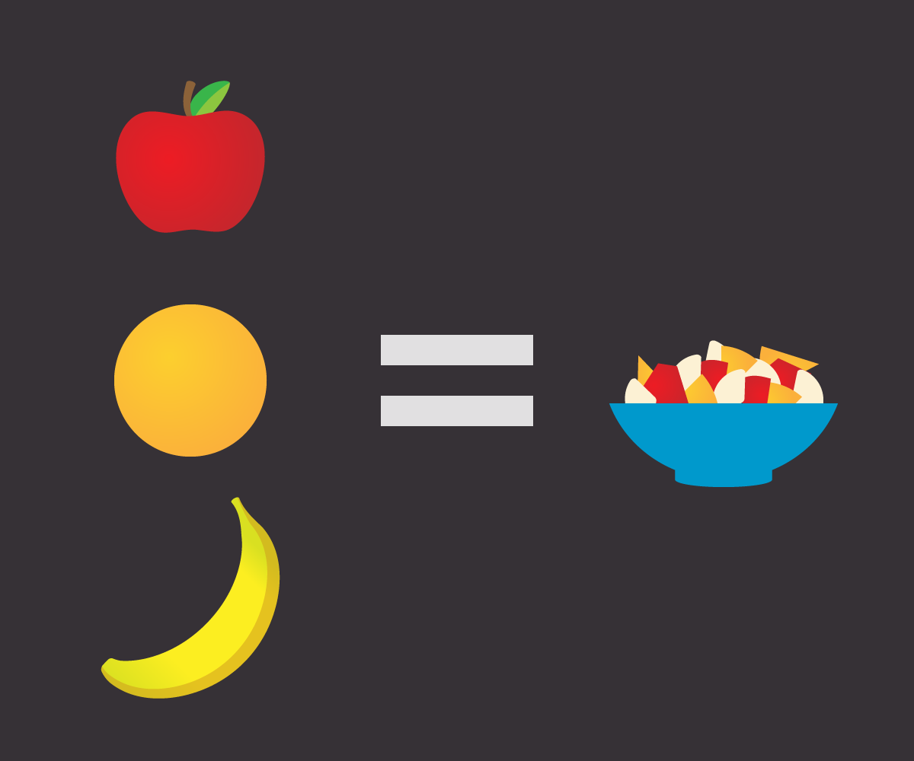
Métodos de arrays - reduce
O reduce é usado para reduzir um array a um valor único utilizando uma função determinada.
let array = [1, 5, 7]
array.reduce(function(total, numero) {
return total + numero;
});
Resultado: 13.

Slide 21
Objeto literal

Slide 22
Definição de objetos
Um objeto é qualquer item do dia a dia representado em códigos.
let carro = {
marca: "Chevrolet",
modelo: "Corsa",
quilometragem: 65000,
cor: "Branco",
donos: ["Luciana", "João", "Zezinho"]
};
Os objetos têm propriedades usadas para descrevê-lo.
Elas podem ser de vários tipos (number, string, array, object, etc.)

Slide 23
Propriedades de objetos
É possível acessar uma propriedade de um objeto de várias formas:
carro.marca; // "Chevrolet”
carro["marca"]; // "Chevrolet”
É possível acessar utilizando variáveis:
let propMarca = "marca";
carro[propMarca]; // "Chevrolet"

Slide 24
Propriedades de objetos
Estabelecer o valor de uma propriedade:
carro.color = "Vermelho";
carro["cor"] = "Vermelho";
É possível adicionar propriedades a um objeto:
carro.velocidadeMax = 200;
carro[“velocidadeMax”] = 200;

Slide 25
Métodos de objetos
Também existem métodos para interagir com os objetos.
Um método é uma propriedade do objeto com uma função atribuída.
let carro = {
marca: "Chevrolet",
ligar: function(nome){ console.log("vrum vrum"); },
modelo: "Corsa"
};
carro.ligar();
// É possível utilizar carro["ligar"]();
“vrum vrum”

Slide 26
Métodos de objetos e parâmetros
Como são funções, os métodos também podem receber parâmetros.
let carro = {
marca: "Chevrolet",
motorista: function(nome){
console.log(nome + " está dirigindo");
},
modelo: "Corsa"
};
auto.motorista("Pedro");
“Pedro está dirigindo”

Slide 27
Próxima aula - DOM E EVENTOS

